Slide 1
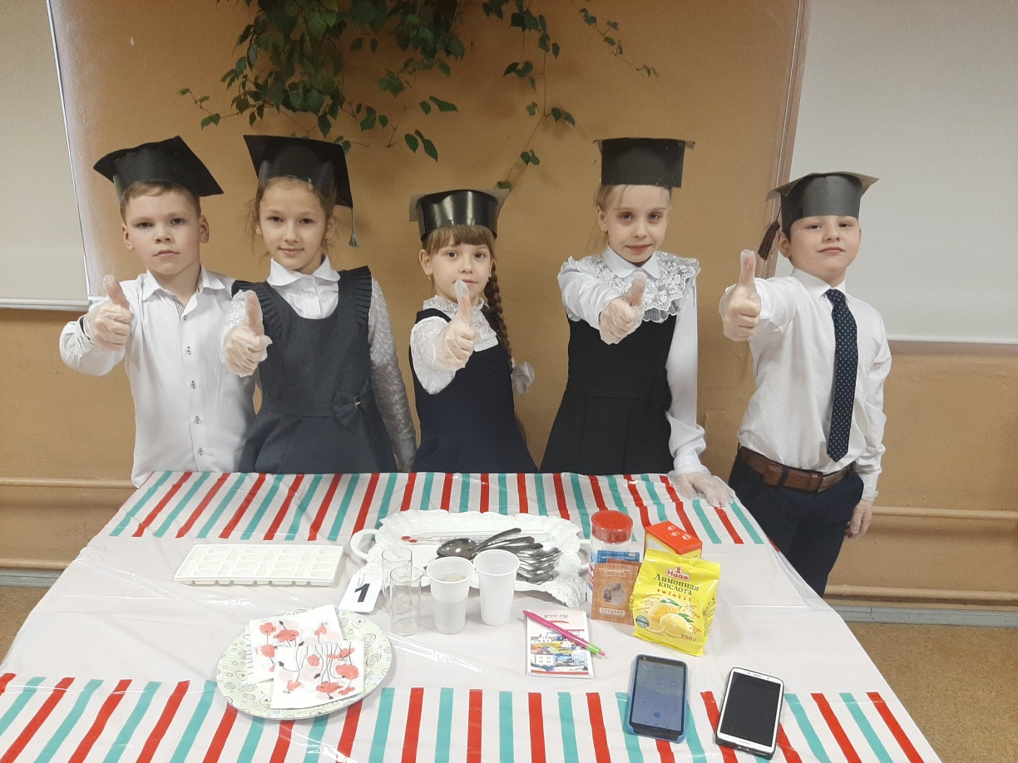
Этап 2 исследовательский (1-4 классы)
«Влияние пищевых продуктов на скорость таяния льда»
Команда «Загадочный континент» МОУ Брейтовская СОШ
Руководитель: Коковцева Любовь Борисовна

Slide 2
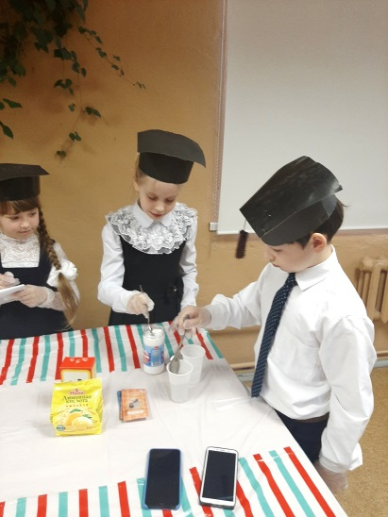
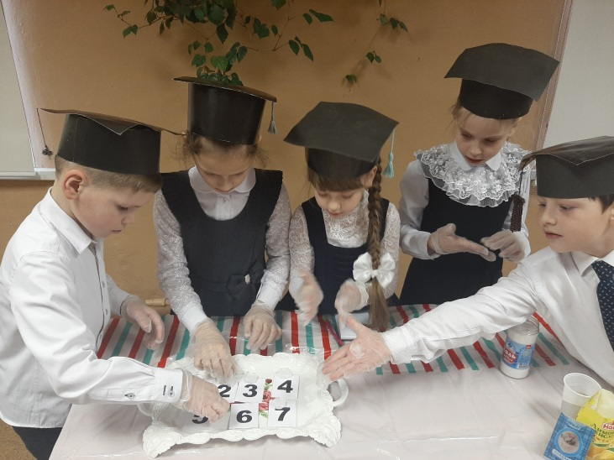
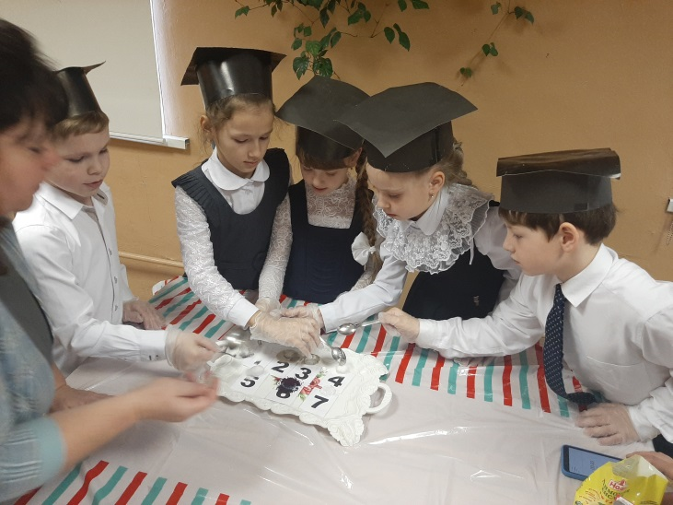
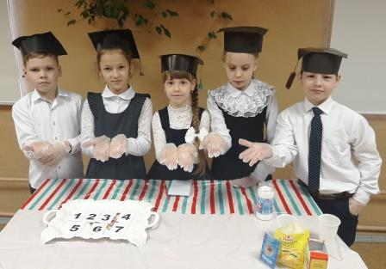
Опыт 1. Влияние различных веществ на скорость таяния льда.

Slide 3
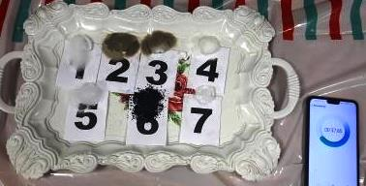
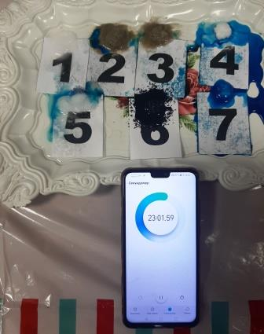
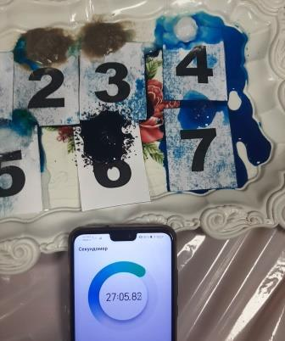
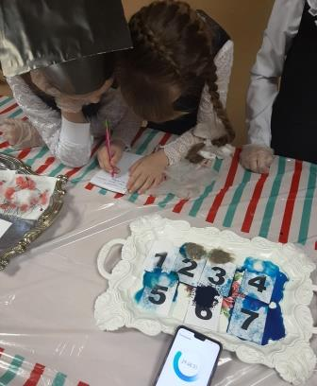
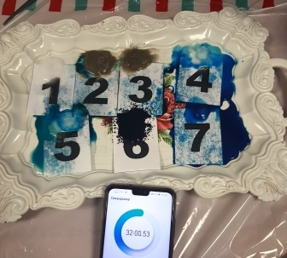
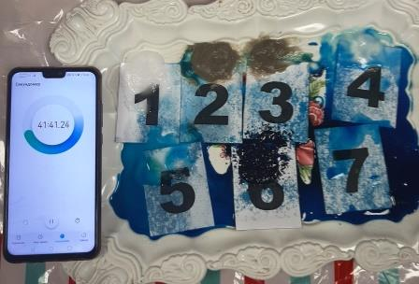
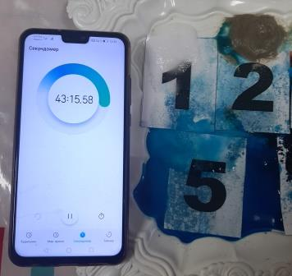
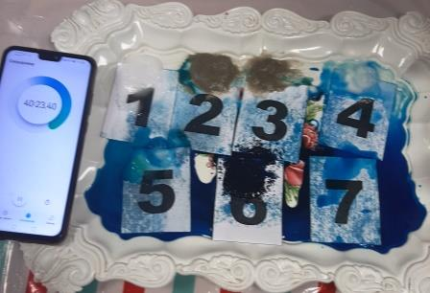
Опыт 1. Влияние различных веществ на скорость таяния льда.

Slide 4
Таблица оформления результатов опыта 1
Реагент | Поваренная соль | Речной песок | Смесь речного песка и соли | Пищевая сода | Лимонная кислота | Пищевой краситель | Контроль-ный кубик
Время плавления льда | 23,01 | 41.41 | 32.00.53 | 40.23.10 | 29.48 | 32.00.53 | 43.15.59
Вывод | Добавление в лёд любых добавок приводит к ускорению таяния льда. Самым эффективным размораживающим средством, из рассмотренных нами, оказалась поваренная соль. Для данного эксперимента важно, чтобы все кубики льда имели одинаковый размер. По одинаковым кубикам льда мы можем точно определить скорость его таяния и сделать правильный вывод. Практическая значимость этого опыта состоит в том, что теперь мы знаем как растопить лёд. Ведь каждый человек может столкнуться с трудностями, когда нужно оттаять окно, открыть в мороз дверь машины, разморозить быстрее холодильник, пройти по скользкой дорожке.

Slide 5
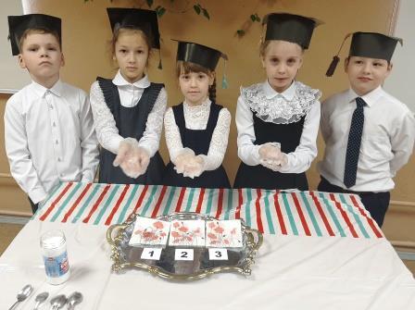
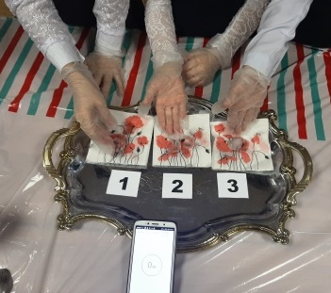
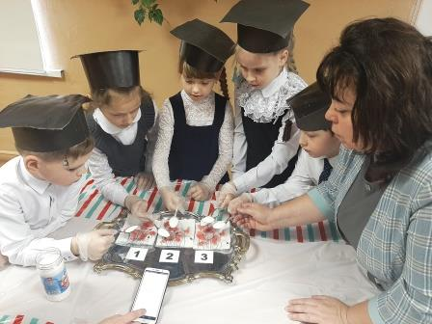
Опыт 2. Зависимость скорости плавления льда от количества реагента.

Slide 6
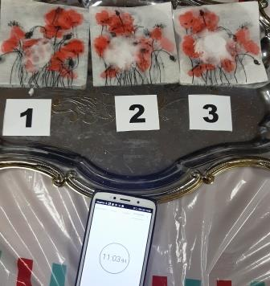
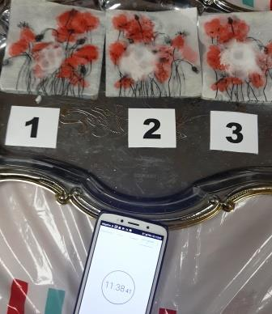
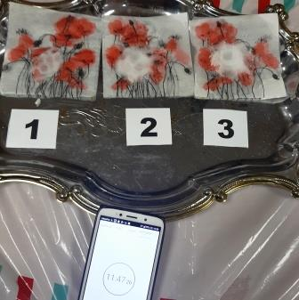
Таблица оформления результатов опыта 2.
Количество реагента | 1 ложка | 2 ложки | 3 ложки
Время плавления льда | 11.03.94 | 11.38.45 | 11.47.26
Вывод | Гипотеза исследования: чем больше поваренной соли насыпать на лед, тем быстрее он растает, не подтвердилась.

Slide 7
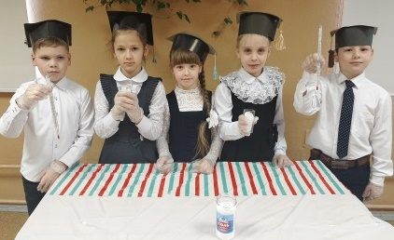
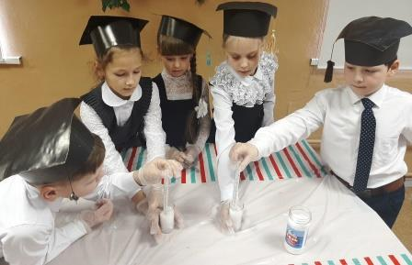
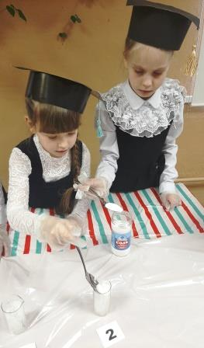
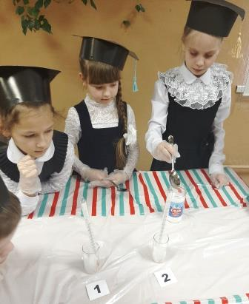
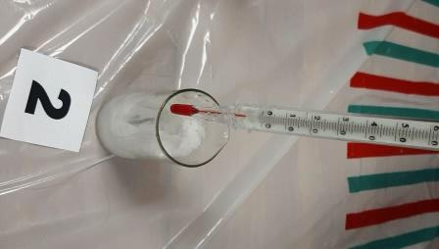
Опыт 3. Изменение температуры снега (льда) под действием поваренной соли.

Slide 8
Таблица оформления результатов опыта 3.
 | Фото | Показания термометра
Стакан с чистым снегом (льдом) |  | Близка к 0 градусам
Стакан со снегом (льдом) и солью |  | Температура понизилась
Выво | В стакан со снегом добавили соль, температура плавления снега резко понизилась. Таким образом, гипотеза исследования: если снег в смеси с солью плавится, значит, его температура становится выше, не подтвердилась.

